Slide 1
『111年度大專校院校外實習學生團 體保險』 作業說明會
履約期間：111年08月01日-112年7月31日
招標案號：LP5-111031-1

Slide 2
簡報大綱
●保障計劃說明
●投保流程、文件
●加退保流程、文件
●理賠程序、文件
●Ｑ＆Ａ

Slide 3
保障計劃說明
保障範圍：
凡非因疾病所引起的外來突發事故。(承保24小時)
如：天災、交通意外等事故(酒後駕車、自殺不予理賠)。
保障對象：
教育部所轄之各級公、私立大專校院具有學籍之校外實習學生(以記載於被保險人名冊內者為限)。
履約期間：
自111年08月01日00時 至 112年07月31日24時止。
保險期間：
可投保一年、11個月、10個月、9個月、8個月、7個月、6個月、5個月、4個月、3個月、2個月、1個月、1日(超過1日不滿1個月視為1個月)
投保人數：
每張保單最低投保人數為5人，如未滿5人請洽本公司個人傷害保險專案。
(一律採記名入單，如需印製團體保險卡，請於要保書上載明。)

Slide 4
保障計劃說明
保障內容： 單位：新臺幣
項目 | 承保內容 | 保險額度
A | 意外身故 | 200萬元
B | 意外失能 | 依失能等級給付10萬 ~ 200萬元
C | 實支實付醫療(限門診、急診) | 最高給付5萬元
D | 住院日額醫療保障 | 每日給付1,000元
C+D項目合計最高給付5萬元

Slide 5
保障計劃說明
身故保險金：
被保險人於本契約有效期間內遭受契約約定的意外傷害事故，自意外傷害事故發生之日起一百八十日以內死亡者，本公司按該被保險人保險金額給付身故保險金。
但超過一百八十日死亡者，受益人若能證明被保險人之死亡與該意外傷害事故具有因果關係者，不在此限。
失能保險金：
被保險人於本契約有效期間內遭受契約約定的意外傷害事故，自意外傷害事故發生之日起一百八十日以內致成附表所列失能程度之一者，本公司給付失能保險金，其金額按該表所列之給付比例計算。
但超過一百八十日致成失能者，受益人若能證明被保險人之失能與該意外傷害事故具有因果關係者，不在此限。

Slide 6
保障計劃說明
傷害醫療保險金(實支實付型)：
被保險人於本契約有效期間內遭受契約約定的意外傷害事故，自意外傷害事故發生之日起一百八十日以內，經登記合格的醫院或診所以門診方式治療者，本公司就其實際醫療費用，超過全民健康保險給付部分或不屬全民健康保險給付範圍之費用，給付「實支實付傷害醫療保險金」。
倘被保險人不以全民健康保險之保險對象身分治療或被保險人前往不具有全民健康保險之醫院或診所治療者，致該項醫療費用無法獲得全民健康保險給付，本公司依被保險人實際支付之該項醫療費用之百分之六十五給付，但最高給付金額仍受前項之限制。
傷害醫療保險金(日額型)：
被保險人於本契約有效期間內遭受契約約定的意外傷害事故，自意外傷害事故發生之日起一百八十日以內，經登記合格的醫院治療者，本公司就其住院日數，給付保險單所載的「住院保險金」。

Slide 7
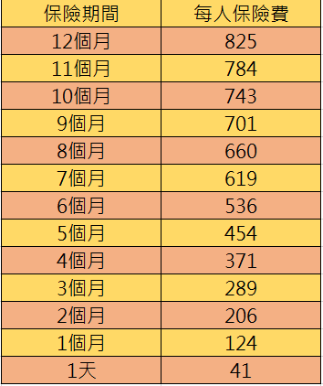
保障計劃說明
保險費： 單位：新臺幣

Slide 8
保障計劃說明
受益人：
身故保險金如未指定者，視為法定繼承人；如需指定受益人，需經被保險人簽名。
失能保險金及醫療保險金受益人為被保險人本人。

Slide 9
投保流程
步驟一
步驟二
步驟三
步驟四
步驟五
至本公司官網「商品櫥窗」、「團體傷害險」、「大專校院校外實習學生團體保險」查詢保障內容、各據點服務窗口(※註)
下載要保書、名冊填寫完成並email或傳真至本公司服務窗口
本公司進行審核及出單
寄送保險單、收據及保險證
繳交保險費
※註:全省各大專院校名單配置可自本公司官方網站→ 商品櫥窗→團體傷害險→
大專校院校外實習學生團體保險→ 十二、投保/加退保程序服務窗口進行下載。

Slide 10
投保文件說明-所需文件
1.新光產物大專院校校外實習生要保書(110.08版)
2.學生團體意外保險要保人數與費用明細表
3. 學生團體意外保險名冊
4.團體保險保戶權益確認書

Slide 11
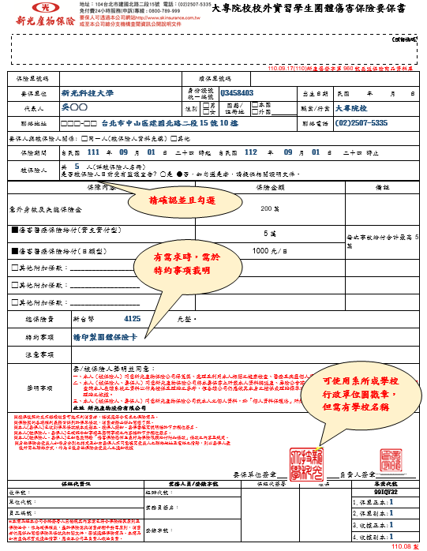
投保文件說明

Slide 12
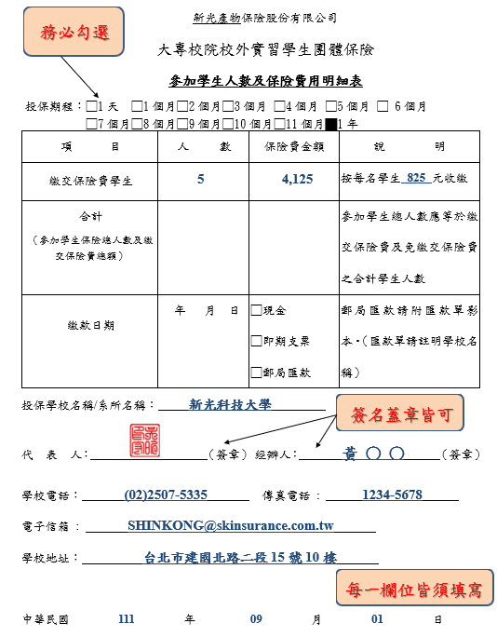

Slide 13
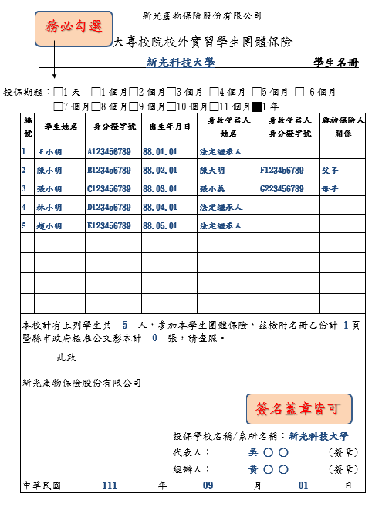

Slide 14
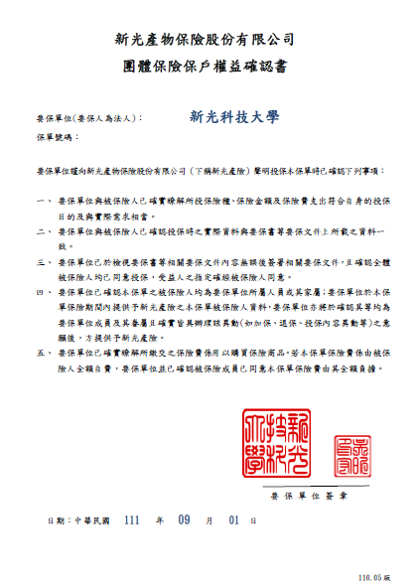
請填寫與要保書上一致
此處請用印

Slide 15
加退保流程
步驟一
步驟二
步驟三
步驟四
至本公司官網「商品櫥窗」、 「團體傷害險」、 「大專校院校外實習學生團體保險」下載加退保申請書、加退保名冊填寫完成並email或傳真至本公司服務窗口(※註)
本公司進行審核及出單
寄送批單、收據及保險證
繳交保險費
※註:全省各大專院校名單配置可自本公司官方網站→商品櫥窗 →團體傷害險
→大專校院校外實習學生團體保險→ 十二、投保/加退保程序服務窗口進行下載。

Slide 16
加退保文件說明-所需文件
1.新光產物傷害暨健康保險契約變更申請書 (109.08版)
2.學生團體意外保險加/退保通知書

Slide 17
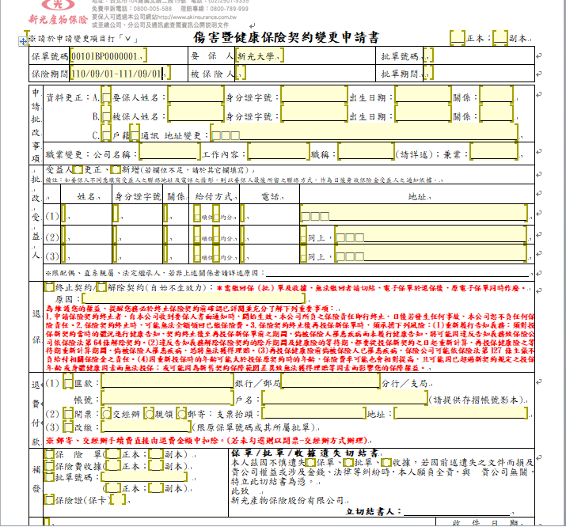
加退保文件說明
僅需填寫保單號碼及保險期間及要保人

Slide 18
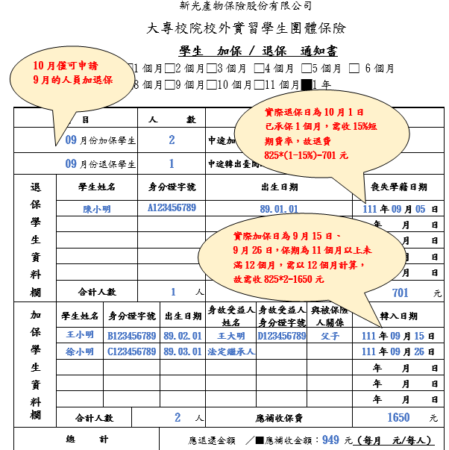
加退保文件說明

Slide 19
理賠流程
步驟一
步驟二
步驟三
步驟四
安心診療、至本公司官網「商品櫥窗」、「團體傷害險」、「大專校院校外實習學生團體保險」下載理賠申請書，並準備相關理賠應附文件
將理賠應附文件正本寄至本公司理賠窗口
本公司理賠人員檢視理賠文件是否齊全並進行審核
本公司給付理賠保險金

Slide 20
理賠申請應附文件
應備文件 | 意外 身故 | 意外失能 | 傷害 醫療
理賠申請書 | ✔ | ✔ | ✔
死亡證明書 | ✔
相驗屍體證明書 | ✔
除戶戶籍謄本 | ✔
受益人戶籍謄本 | ✔ | ✔
診斷證明書 |  | ✔ | ✔
失能診斷書 |  | ✔
醫療單據 |  |  | ✔
意外傷害證明 | ✔ | ✔ | ✔

Slide 21
理賠文件說明
接續下頁

Slide 23
Ｑ＆Ａ

Slide 24
陸生或外籍學生是否可投保?
如有本國大專校院學籍身份者可為承保對象，但需檢附「居留證號」。

Slide 25
分派至國外之實習學生是否可投保？
可以，如前往之地區經外交部公佈國外旅遊警示分級表為「紅色警示區」為不保，如有疑慮請洽本公司服務窗口。

Slide 26
交換學生是否可投保？
本專案僅承保具大專校院身份之實習學生，如交換學生非為實習學生，將不適用本專案。

Slide 27
投保要保單位用印有無限制？
可使用系所或學校行政單位圓戳章，但需有「學校名稱」，代表人章用印可以系所或學校行政單位主任亦可。

Slide 28
投保學校如查無服務窗口，
要如何處理？
本專案服務窗口係依教育部提供之全國大專院校名單配置，全省各大專院校名單配置可自本公司官方網站→商品櫥窗→ 團體傷害險→大專校院校外實習學生團體保險→十二、投保/加退保程序服務窗口進行下載。
如遇投保之大專校院查無服務窗口，可請洽總公司傷害暨健康險部(02)2507-5335#653 黃先生、#618 黃先生。

Slide 29
要保書上保險起始日須為
24時(午夜12時)還是0時?
本專案要保書載明保險期間為午夜12時，如學校要求保險日期為0時起保，可自行更正要保書保險期間為0時，本公司亦可配合。

Slide 30
需多久前須完成要保？
需於「保期開始前1個工作日」完成要保申請文件送件。

Slide 31
保險起保日之約定是否有限定？
為符合本公司承保通報作業，僅接受保險起保日距現60日以前之投保。
(例：今日為111/09/25，僅接受保險起保日為111/11/24以前之投保)

Slide 32
要保送件後，多久可以收到
保單(批單)、收據？
於要保申請文件(加退保申請文件)「收齊後5個工作日」完成保單(批單)、收據寄發。
※如投保人數眾多，提供「名冊電子檔」更能加速保單(批單)製作。

Slide 33
保費需於何時完成繳納？
收到保單(批單)及收據後，需於保期開始30日內完成保費繳納。

Slide 34
繳費方式為何？
匯款繳費：由本公司各服務窗口提供銀行匯款帳號。
超商繳費：保費5萬以內，可提供超商繳費單(請於要保時告知)。

Slide 35
何謂意外事故？
自殺是否可以申請理賠？
意外傷害事故是指非由疾病引起的外來、突發事故。
『自殺』係屬被保險人故意行為，為本保險除外責任(原因)之一，本公司不負給付保險金之責任。

Slide 36
學生若不幸罹患新冠肺炎，是否可以理賠?
本保單承保範圍僅含意外事故，所謂意外事故包含非由疾病引起之外來突發事故，故新冠肺炎不在此合約之理賠範圍

Slide 37
酒駕事故可否申請理賠？
被保險人飲酒後駕（騎）車，其吐氣或血液所含酒精成份超過道路交通法令規定標準者，致成死亡、失能或傷害時本公司不負給付保險保險金責任。

Slide 38
理賠申請書要如何索取？ 理賠要向誰申請？
可以來電話與本公司服務窗口索取理賠申請書或新光產物網站「大專校院校外實習學生團體保險」下載理賠申請書，並檢附相關理賠應附文件寄至本公司，本公司將協助被保險人理賠申請作業。

Slide 39
理賠申請期限？
由本保險所生的權利，自得為請求之日起，經過2年不行使而消滅。

Slide 40
理賠作業需要幾天？
本公司收到理賠申請書及應檢附文件後，經案件審核無誤後於15日內給付。

Slide 41
身故保險金受益人為法定繼承人，係指哪些親屬？
民法第1138條規定：「法定繼承人及其順序」繼承人，除配偶外，依下列順序繼承：
1.直系血親卑親屬(子女)。
2.父母。
3.兄弟姊妹。
4.祖父母。
不論哪一順位的繼承人，都必須跟被繼承人之「配偶」共同繼承。

Slide 42
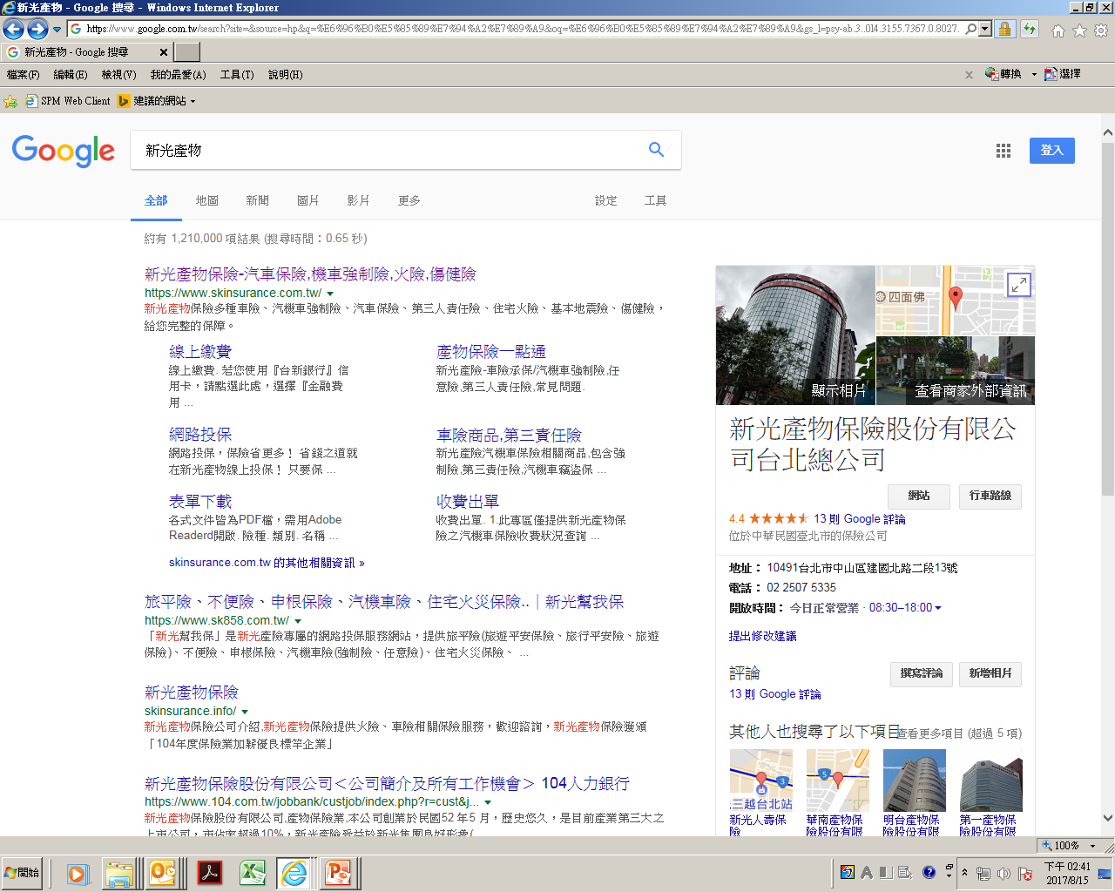
如何找到本公司官網資訊?
1.可鍵入關鍵字搜尋「新光產物」

Slide 43
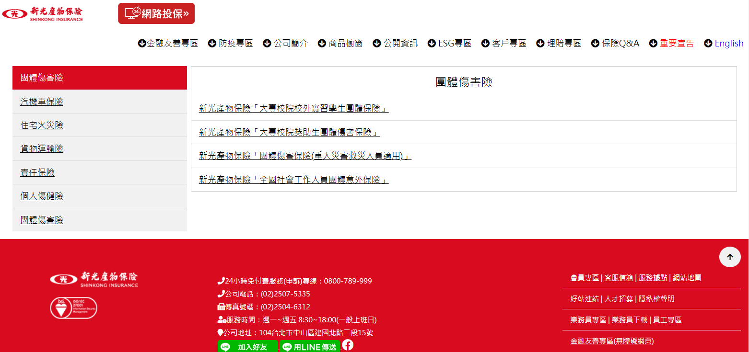
如何找到本公司官網資訊?
2.進入本公司官網，至「商品櫥窗」「團體傷害險」「大專校院校外實習學生團體保險」

Slide 44
報告結束，感謝聆聽!

